Slide 1
CSTS/SPP sur les futurs collisionneurs:
ILC
Paul Colas

Slide 2
Historique
1981 Proposition par B. Richter
1991 1er workshop à Sarisälka.
1996-1997 Conceptual Design Report TESLA
2001 TESLA+XFEL
2003 : 1700 scientifiques signent pour l’ILC
2004 Beijing Technical Review Committee : recommande la solution ‘froide’ supraconductrice TESLA
2005 Création du Global Design Effort (dir.: B. Barish)
2009 : IDAG sélectionne ILD et SiD
2012: Linear Collider Collaboration (machine et détecteurs) Dir: L. Evans – Proposition japonaise

Slide 3


Slide 4
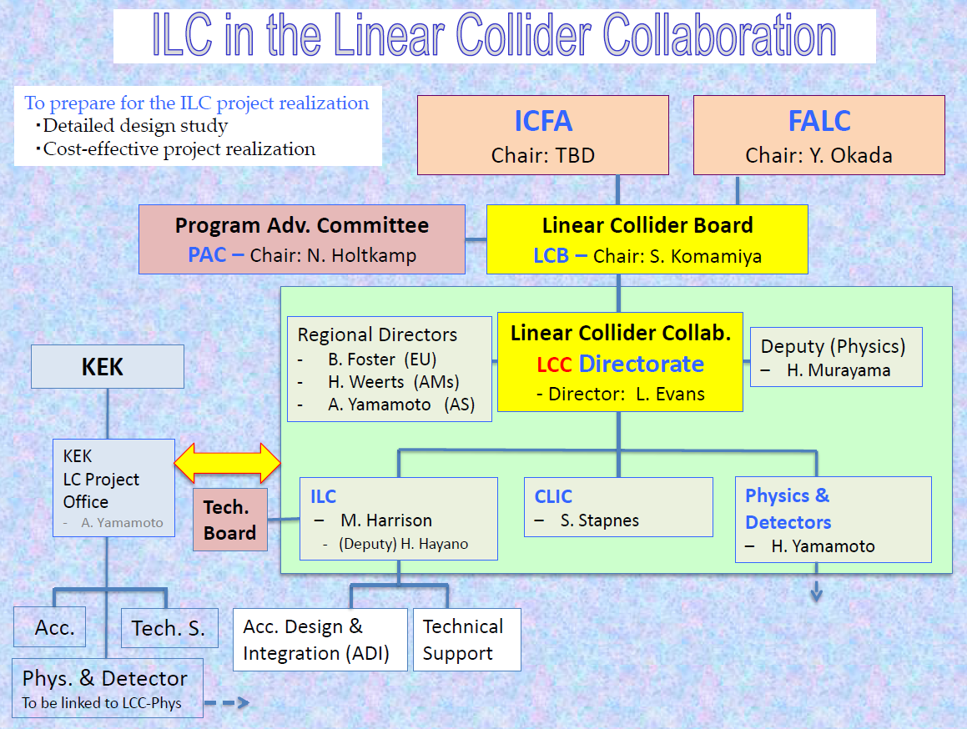

Slide 5
F. Le Diberder
M. Titov
O. Napoly

Slide 6
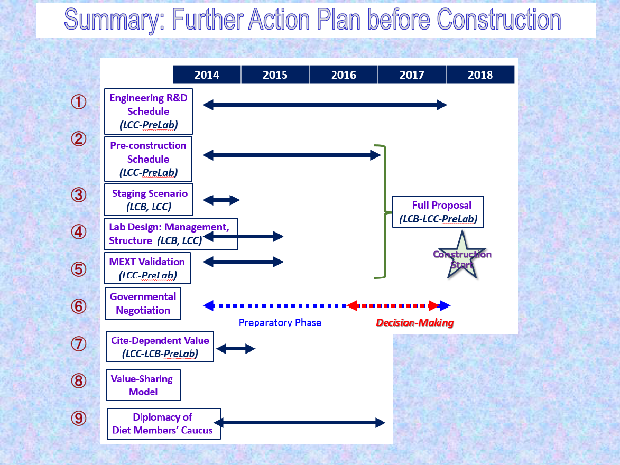

Slide 7
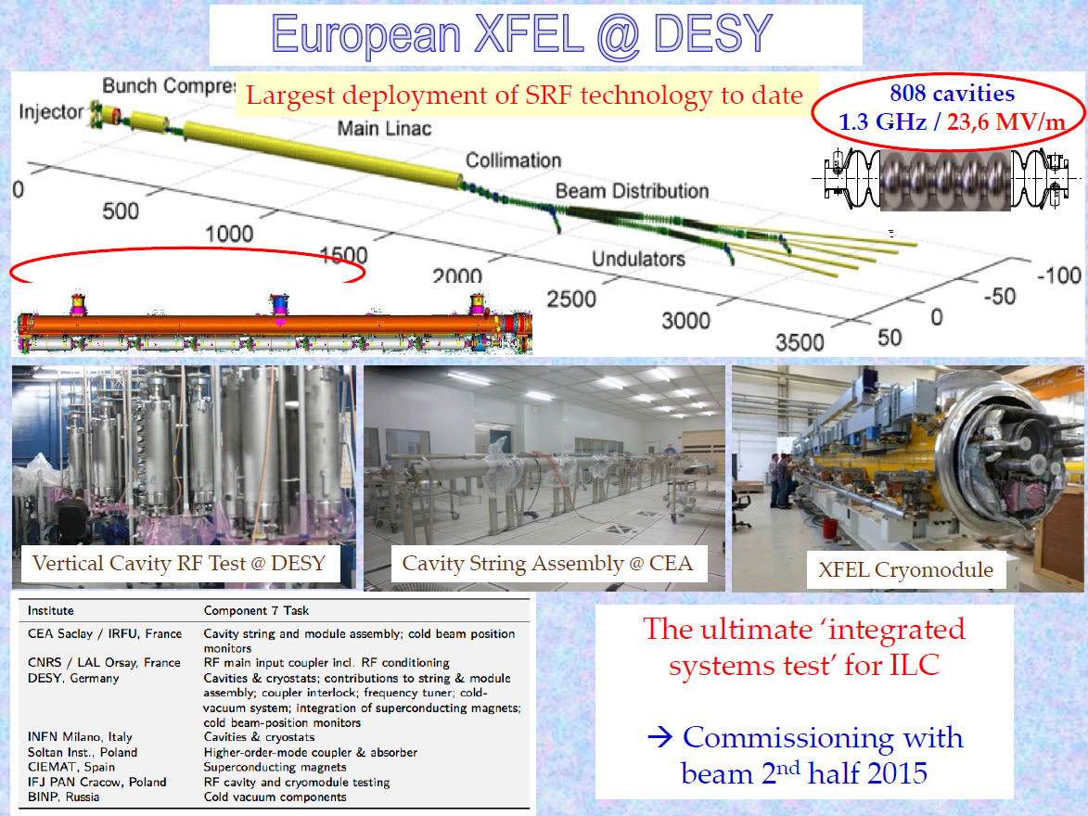

Slide 8
Evolution rapide de la situation politique en faveur de l’ILC (2ème priorité pour la stratégie européenne: e+e- upgradable à haute énergie, proposition japonaise, recommandation P5)
Bon positionnement de Saclay et de la France dans les R&D et dans les structures
Bon positionnement de Saclay sur le XFEL et sur les techno SRF

Slide 9
Evolution rapide de la situation politique en faveur de l’ILC (2ème priorité pour la stratégie européenne: e+e- upgradable à haute énergie, proposition japonaise, recommandation P5)
Bon positionnement de Saclay et de la France dans les R&D et dans les structures
Bon positionnement de Saclay sur le XFEL et sur les techno SRF
Il ne faut pas disperser nos efforts

Slide 10
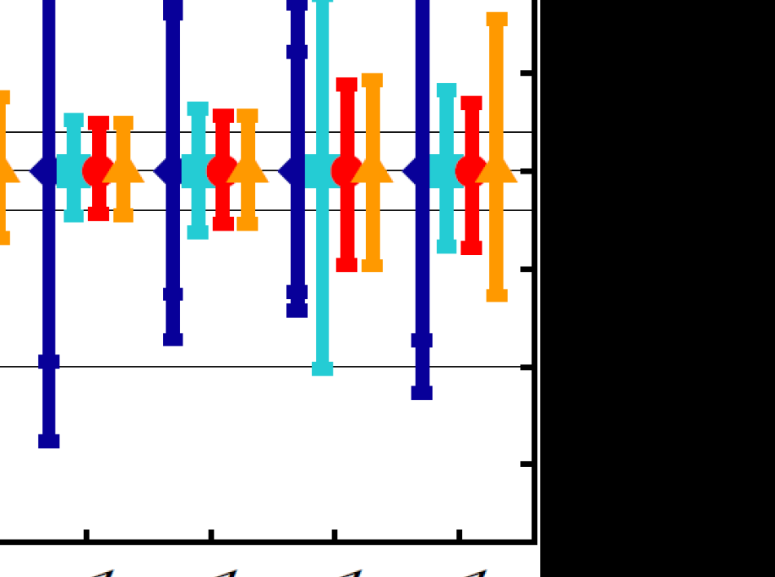
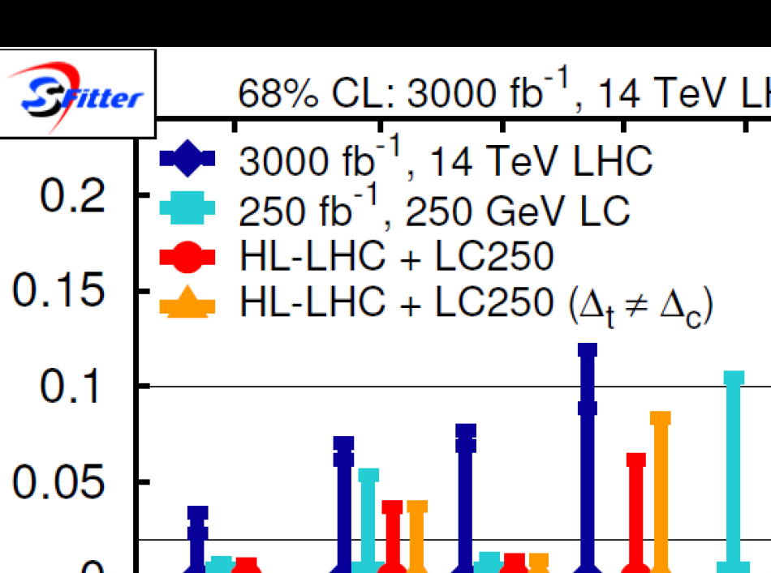

Slide 11
ILC Saclay
M. Besançon, P. Colas, S. Ganjour, Ch. Royon, M. Titov au SPP (et Pierre Lutz, retraité)
Etudiants:
  W. Wang (soutenance juin 2013, R&D TPC)
  A. Chaus (soutenance septembre 2014, TPC pixels et matière noire)
  D.S. Bhattacharya (soutenance janvier 2016, R&D TPC et couplages du Higgs)
D. Attié (chef de projet, SEDI) et I. Giomataris, D. Calvet, I. Mandjavidze, A. Le Coguie, X. Coppolani (SEDI),…
Avis d’experts E. Delagnes, P. Baron,…

Slide 12
ILC Saclay
R&D TPC: collaboration LC-TPC. Micromegas avec revêtement résistif-capacitif.
Reprise MAPS? (actuellement dans ALICE avec AIDA)
Animation scientifique, étude du physics case
  LC days Nov. 2013
  Thèses
  4 réunions du Club Physics case (matière noire, couplages du Higgs)

Slide 13
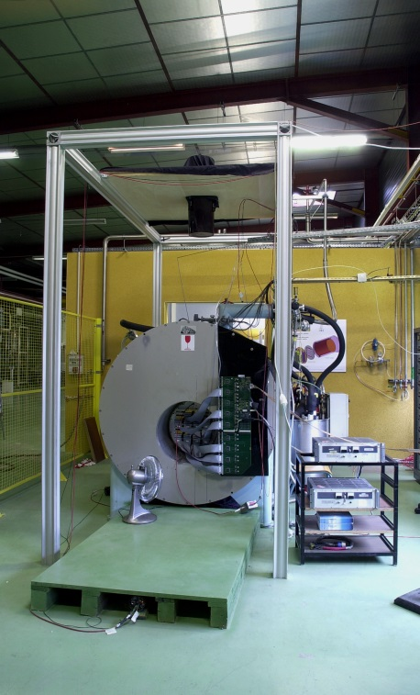
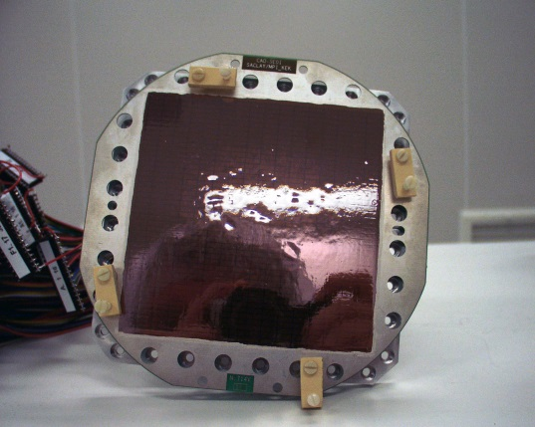
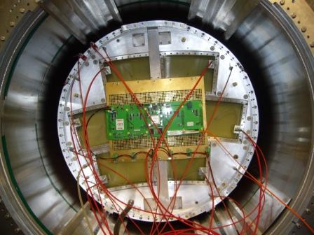
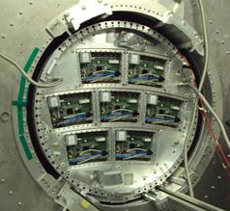
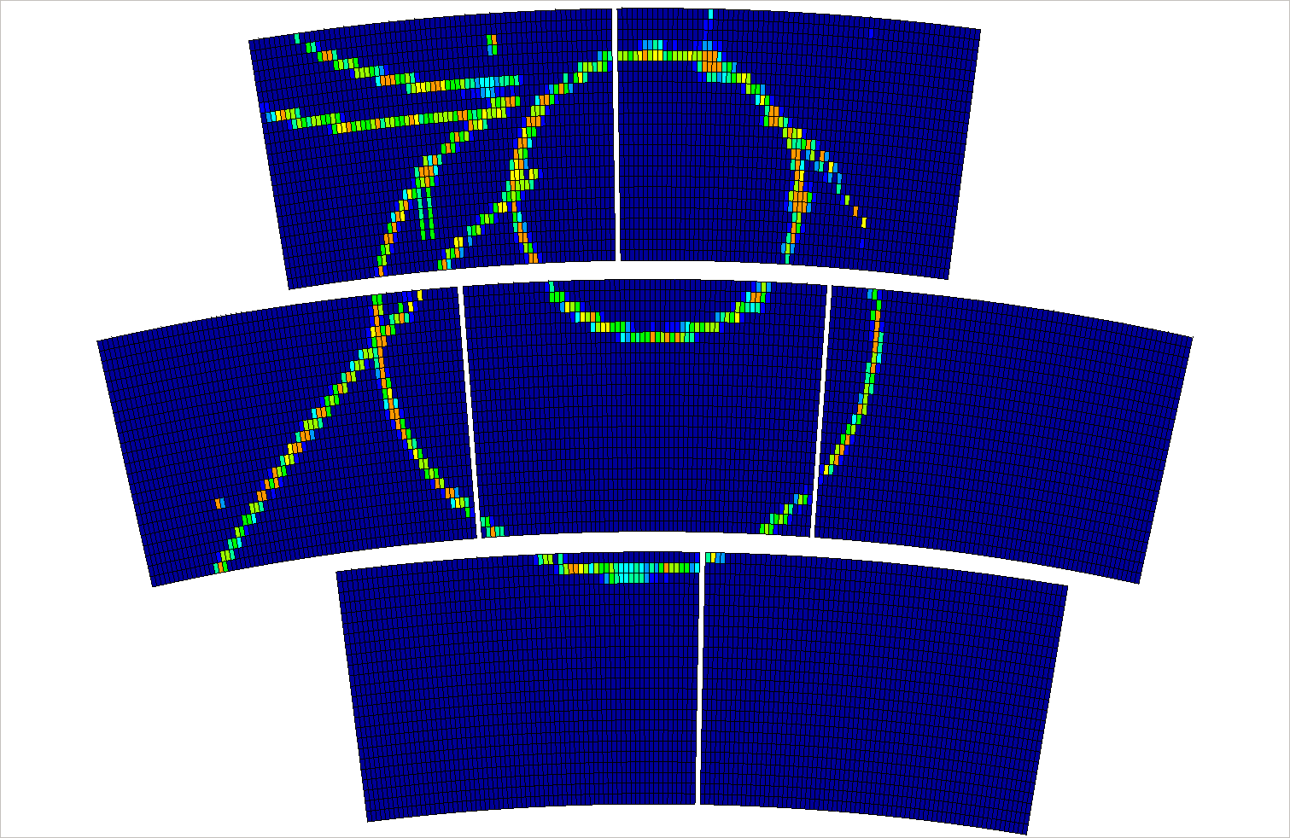
2002-2005 : feasibility study, 1000 channel TPC in 2T at Saclay
2005-2007: beam tests at KEK, with and without resistive foil
2008-2011: Large Prototype, 1 module at a time at the center
2012-2013: 6 and 7 modules covering the TPC.

Slide 14
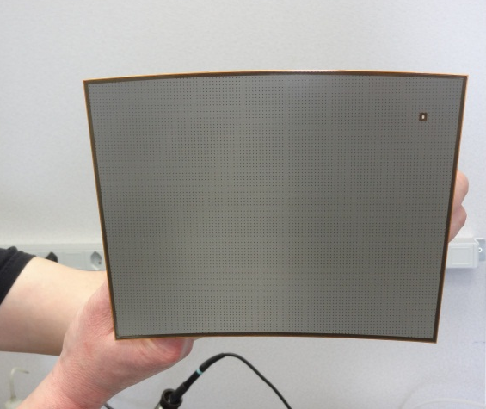
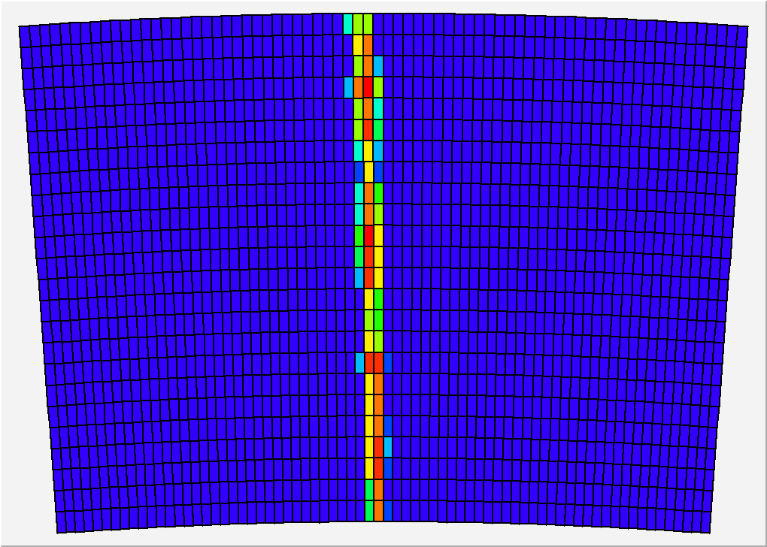
February 2014: 2-phase CO2 cooling (see D. Attié’s talk)
Improved pad connection
Improved zero suppression
Module size: 22 cm × 17 cm
24 rows × 72 columns
Readout: 1726 Pads
Pad size: ~3 mm × 7 mm

Slide 15
Intégration de l’électronique
Protection enlevées
Chips ‘wire-bonded’, sans packaging
Nouveau backend
0.25 X0, 3 connections (HV, LV, Signal)

Slide 16
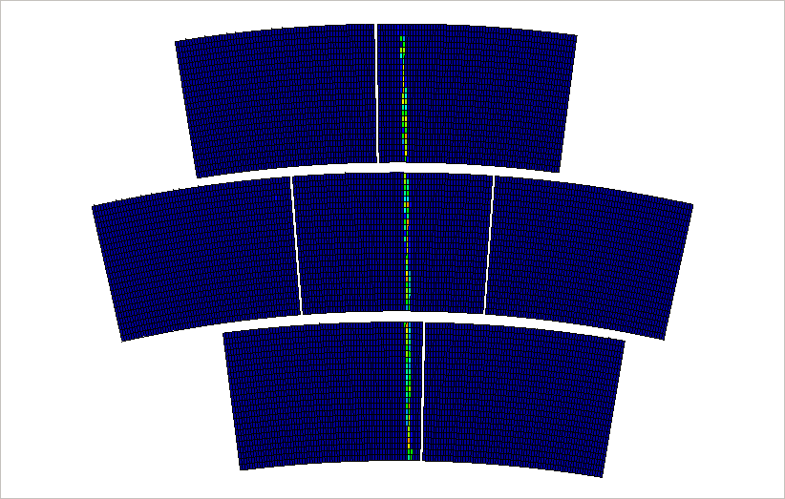
Events in the Large Prototype

Slide 17
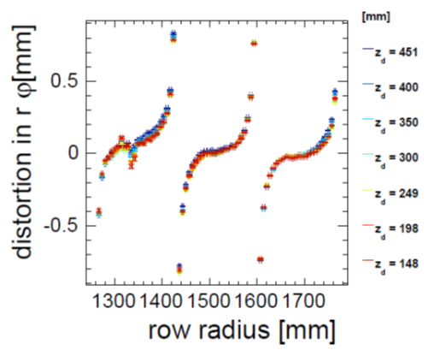
Distortions from the Large Prototype

Slide 18
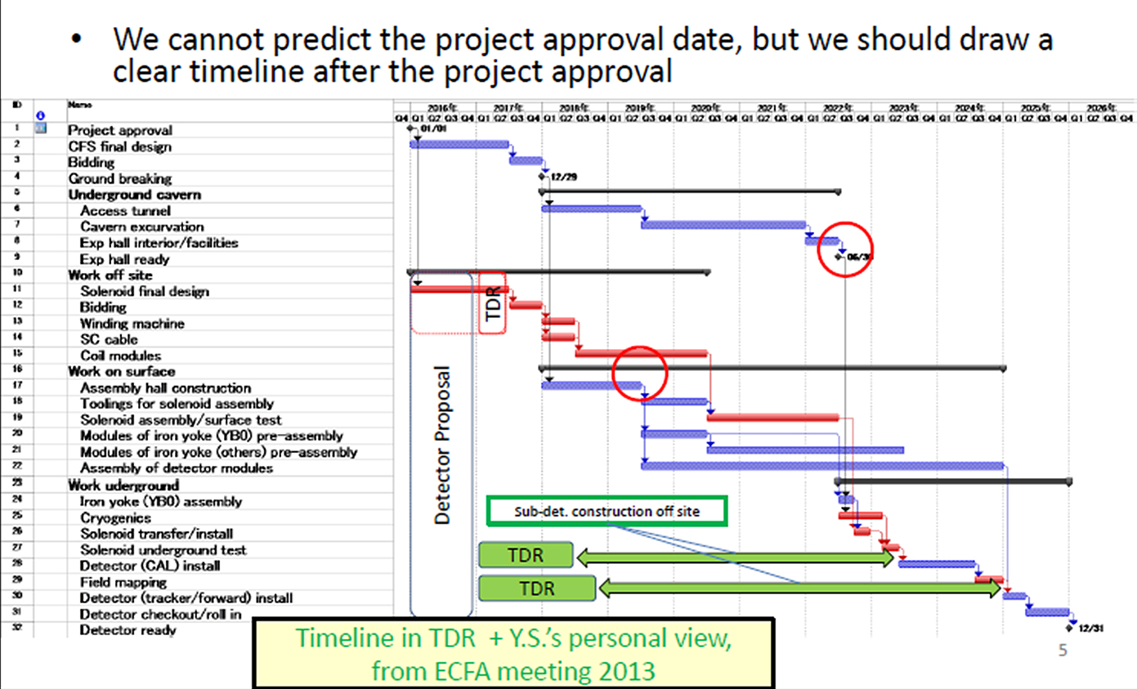
A Possible Schedule of ILC in Japan
As presented in the 2013 ILD meeting in Cracow

Slide 19
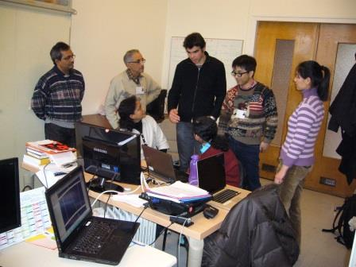

Slide 20
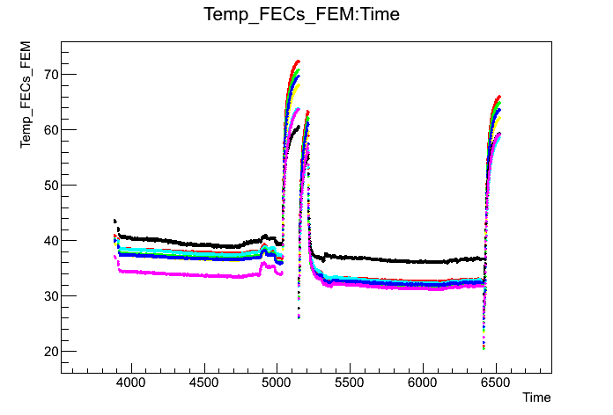
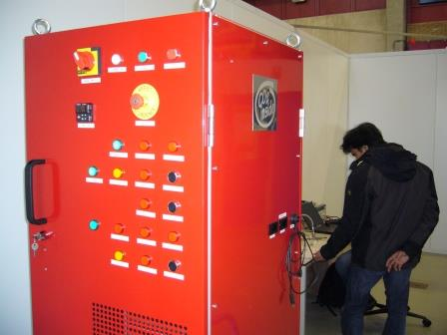
2-phase CO₂ cooling
Principle : CO₂ has a much lower viscosity and a much larger latent heat than all usual refrigerants. The two phases (liquid and gas) can co-exist a room temperature (10-20°C at P=45-57 bar).
Very small pipes suffice and hold high pressure with low charge loss.
Results from a test at Nikhef
300 W compressor purchased by KEK at Nikhef

Slide 21
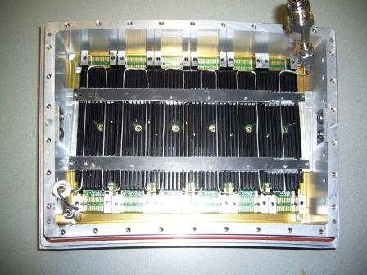

Slide 22
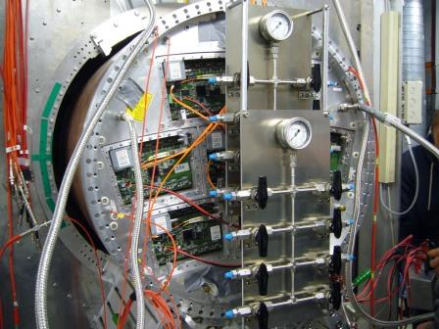
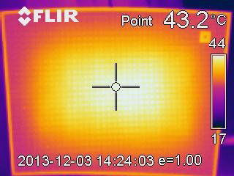
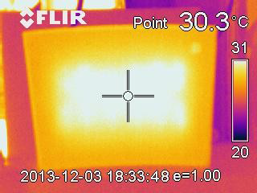
2-phase CO₂ cooling
Tests with 1 module were performed at Nikhef in December 2013, and tests with 7 modules at DESY in February 2014

Slide 23
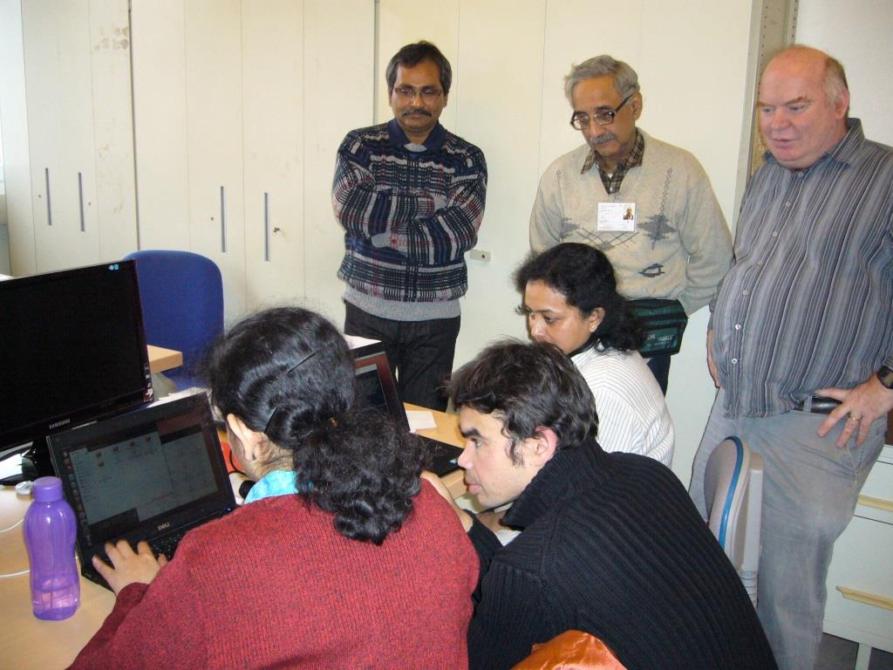
Analysis and software
‘Software week’ in Saclay, where we work on the track reconstruction and analysis.
(Kalman filter in multi-module configuration)

Slide 24
Distortions from the Large Prototype

Slide 25
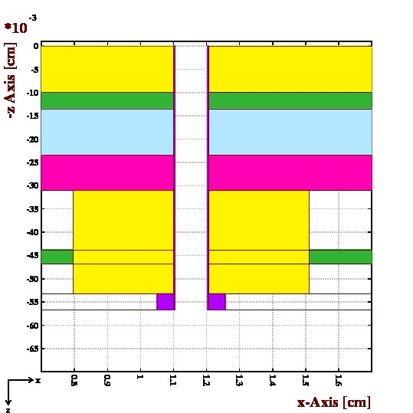
Distortions from the Large Prototype
Inhomogeneity of the Electric field near the edges of the modules induces distortions (even at B=0)
Also induces ExB effects
Changes in E also changes the drift velocity
Add up to mechanical misalignment
Detailed module edge layout

Slide 26
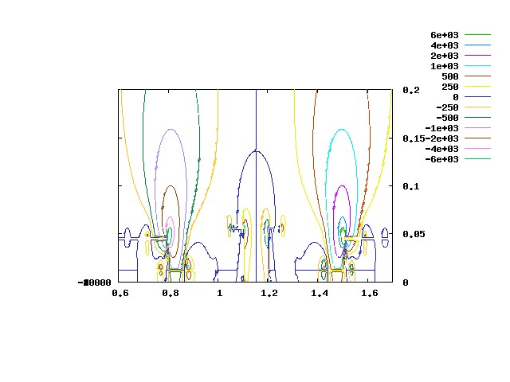
Distortions from the Large Prototype
Inhomogeneity of the Electric field near the edges of the modules induces distortions (even at B=0)
Also induces ExB effects
Changes in E also changes the drift velocity
Add up to mechanical misalignment
Calculations by S. Mukhopadhyay

Slide 27
Longer term
Prepare for the technology choice in 2-3 years (Micromegas / double GEM / triple GEM…)
Simulations for the case: 2-track separation, pad size optimization, effect of resistive foil
Complement ILD design
Continue R&D toward other resistive coatings, make a larger prototype with smaller pads (but with which electronics?)
prepare for an ion backflow distortion test (UV lamp with nominal time structure)
Work on ILD TPC electronics design (65 nm?)

Slide 28
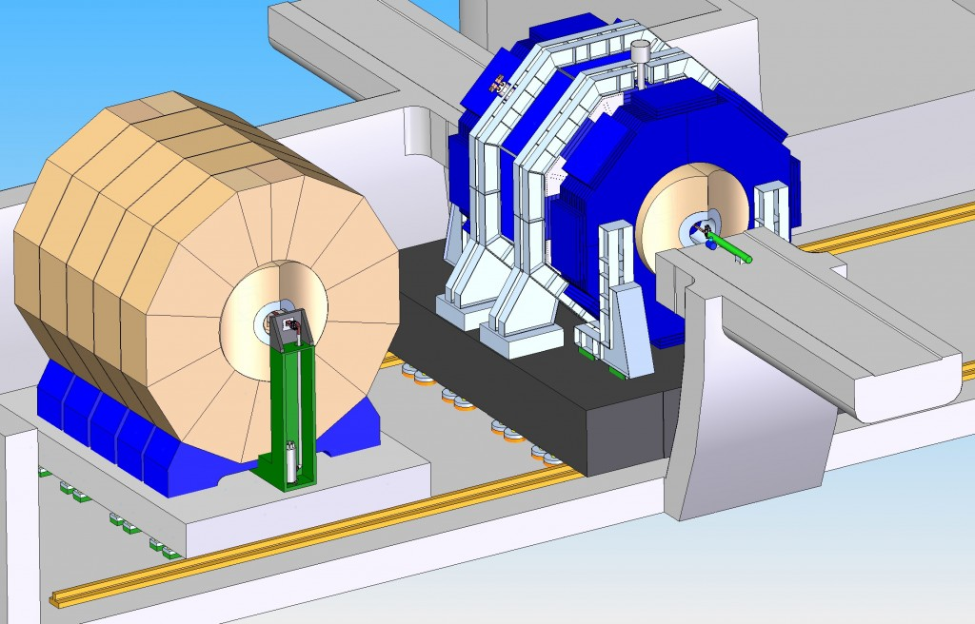
SID ou ILD?
Il est temps de choisir un concept pour participer au montage des proto-collaborations

Slide 29
Nous demandons
Des forces pour des études de physique, des encadrants pour un ou deux postdocs/étudiants
Environ 60 k€ par an,voire un peu plus
Des missions en croissance avec le groupe

